Slide 1
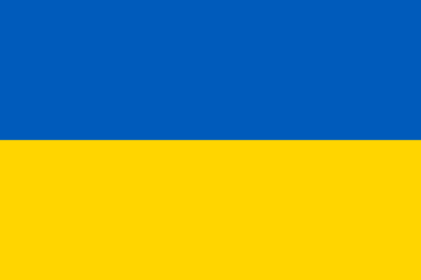
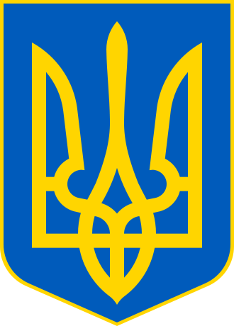
Ukrajina
PhDr. Petr Kalina, Ph.D.
23.2.2015

Slide 2
Osnova kursu Etnicita obyvatel Ukrajiny (ETMB48)
Obecné informace o Ukrajině
Přehled dějin Ukrajiny
Národnostní, etnická a etnografická diferenciace Ukrajiny
Problematika Rusínů na Ukrajině, Slovensku, Polsku a Srbsku
Fenomén kozáctví z hlediska etnologie
Problematika Krymských Tatarů a Židů
Češi na Ukrajině
Ukrajinci v Československu a České republice

Slide 3
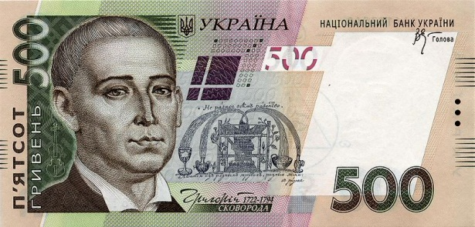
Ukrajina
Rozloha: 604.000 km²
(Francie: 544.000 km²;
Německo: 357.000 km²;
Česká republika: 79.000 km²)
Obyvatelstvo: 46 mil.
Měna: ukrajinská hřivna
(UAH)

Slide 5
Podíl ukrajinské národnosti

Slide 6
Etnografické regiony Ukrajiny

Slide 7
Základní epochy ukrajinských dějin
(Kyjevská) Rus: 8.–13. století
Olga (945–964)
Vladimír I. Veliký (980–1015)
Jaroslav Moudrý (1019–1054)
Litevské velkoknížectví / Polsko / Moskevské knížectví / Krymský chanát: 14.–15. století
Kozácký „stát“: 16.–17. století
1656: protektorát Moskvy (Bohdan Chmelnyckyj)
Levobřežní / Pravobřežní Ukrajina

Slide 8
Období národního obrození (19. století)
Rusko
Kateřina II. Veliká (1762–1796)
Alexandr I. (1801–1825)
Mikuláš I. (1825–1855)
Alexandr II. (1855–1881)
Alexandr III. (1881–1894)
Mikuláš II. (1894–1917)
Rakousko (-Uhersko)

Slide 9
Ukrajinská lidová republika

Slide 10
Období občanské války 1917-1920
Centrální rada: březen 1917 – duben 1918
Mychajlo Hruševskyj
Hejtmanství: duben 1918 – prosinec 1918
Petro Skoropatskyj
Direktorium: 1919
Simon Petljura
Sověty: od 1920

Slide 11
Západoukrajinská lidová republika

